Slide 1


МИНИСТЕРСТВО НАУКИ И ВЫСШЕГО ОБРАЗОВАНИЯ РОССИЙСКОЙ ФЕДЕРАЦИИ ФЕДЕРАЛЬНОЕ ГОСУДАРСТВЕННОЕ БЮДЖЕТНОЕ ОБРАЗОВАТЕЛЬНОЕ УЧРЕЖДЕНИЕ ВЫСШЕГО ОБРАЗОВАНИЯ «ЮГОРСКИЙ ГОСУДАРСТВЕННЫЙ УНИВЕРСИТЕТ» МНОГОПРОФИЛЬНЫЙ КОЛЛЕДЖ
Выпускная квалификационная работа
На тему: «Разработка информационной системы управляющей компании»
Выполнил:
Студент 3 курса группы 5ИС33п
Дворников Даниил Витальевич
Руководитель:
Уфимцева Дарья Александровна

Slide 2
Объект, предмет и цель
Объектом исследования является - деятельность управляющей компании в сфере жилищно-коммунального хозяйства.
Предмет исследования – процессы автоматизации учёта лицевых счетов, обработки заявок жильцов, регистрации показаний приборов учёта и расчёта коммунальных платежей.
Цель – разработка информационной системы разработка автоматизированной информационной системы для управляющей компании на базе технологии Windows Presentation Foundation (WPF) и СУБД Microsoft SQL Server.

Slide 3
Задачи
Задача 1. Провести анализ предметной области и существующих процессов работы.
Задача 2. Выявить недостатки текущих методов учёта и обработки информации.
Задача 3. Сформулировать функциональные и нефункциональные требования к системе.
Задача 4. Разработать модель информационной системы и структуру базы данных.
Задача 5. Спроектировать пользовательский интерфейс настольного приложения.
Задача 6. Реализовать программное обеспечение и механизмы взаимодействия с БД.
Задача 7. Обеспечить защиту и сохранность обрабатываемой информации.
Задача 8. Провести тестирование разработанного приложения.

Slide 4
Практическая значимость
Создание готового к внедрению программного продукта, позволяющего автоматизировать основные процессы УК. Система позволит сократить время обработки обращений, уменьшить количество ошибок при расчётах, повысить прозрачность начислений и обеспечить централизованное хранение данных.

Slide 5
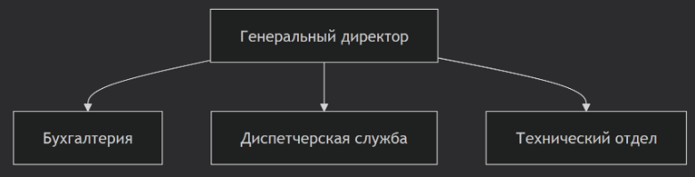
Организационная структура предприятия
Организационная структура управляющей компании включает:
Генеральный директор (общее руководство)
Бухгалтерия (финансовый учёт, начисления)
Диспетчерская служба (приём и обработка заявок)
Технический отдел (обслуживание инженерных систем)

Slide 6
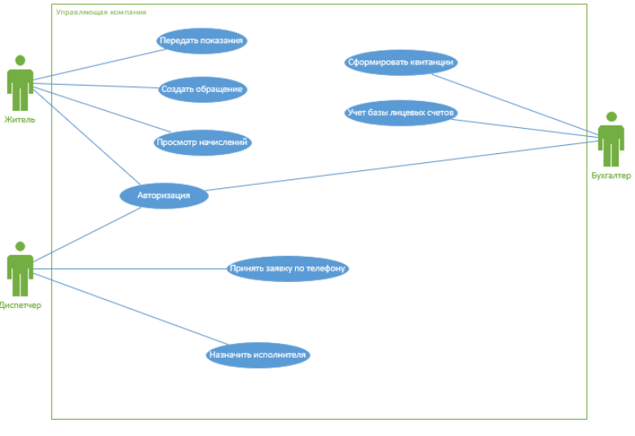
Диаграмма использования «Взаимодействия между участниками системы»
Основные акторы системы:
Житель: передача показаний, просмотр начислений, создание заявок.
Диспетчер: регистрация заявок, назначение исполнителей, контроль сроков.
Бухгалтер: формирование начислений, учёт платежей, отчётность.
Администратор: управление учётными записями, настройка прав доступа, резервное копирование.

Slide 7
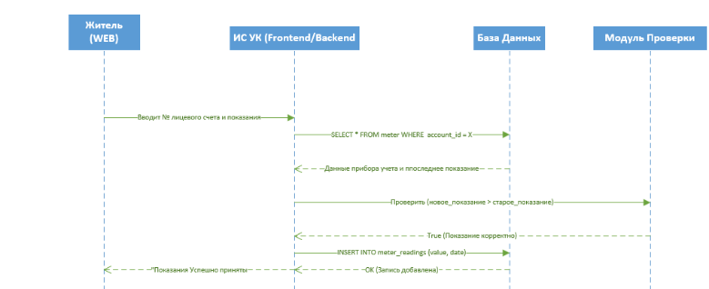
Диаграмма деятельности «Процесс работы автоматизированной системы»
Описание процесса:
Пользователь вводит исходные данные в интерфейс WPF-приложения.
Система выполняет автоматическую проверку корректности и валидацию информации.
При успехе данные сохраняются в БД Microsoft SQL Server, выполняется бизнес-логика (расчёт, маршрутизация).
Система формирует отчёты и выводит результаты пользователю. При ошибке – возврат к этапу ввода с уведомлением.

Slide 8
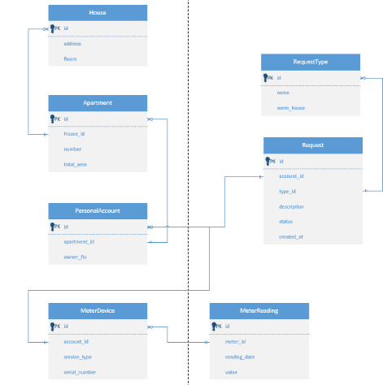
Логическая модель базы данных
Основные сущности БД:
House (Дом) и Apartment (Квартира)
PersonalAccount (Лицевой счёт) – центральная сущность
User (Пользователь)
MeterDevice (Прибор учёта) и MeterReading (Показание)
Request (Заявка) и Accrual (Начисление)
Связи типа «один-ко-многим» обеспечивают нормализацию данных и исключают дублирование.

Slide 9
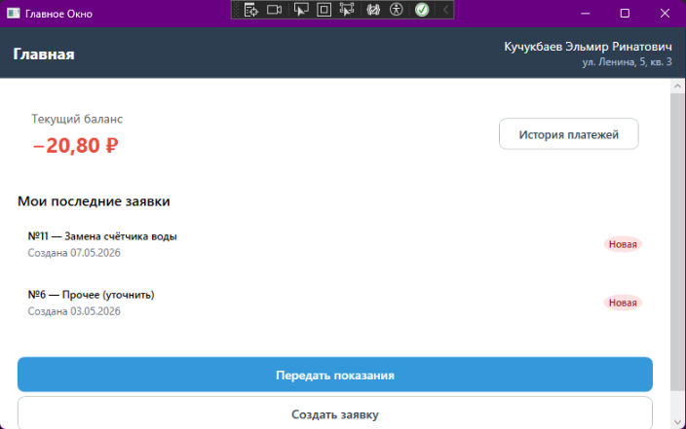
Главная экранная форма системы

Slide 10
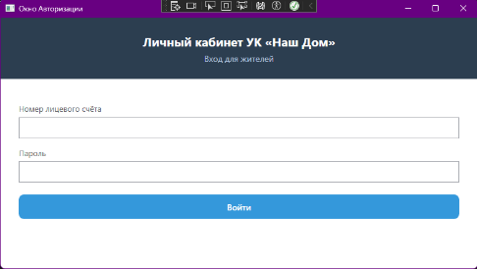
Экранная форма «Авторизация и безопасность»

Slide 11
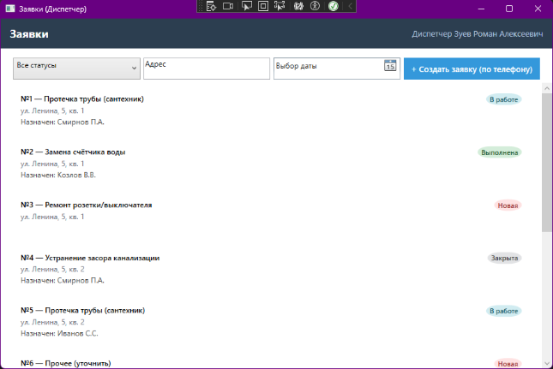
Экранная форма «Обработка заявок»

Slide 12
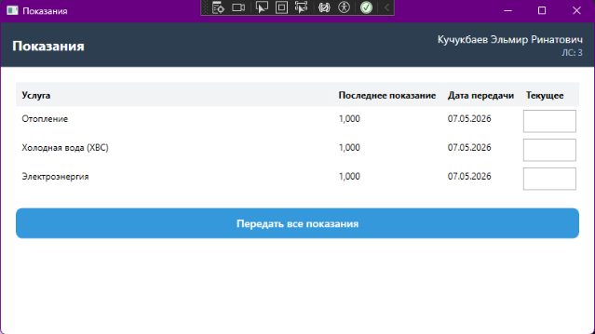
Экранная форма «Приборы учёта»

Slide 13
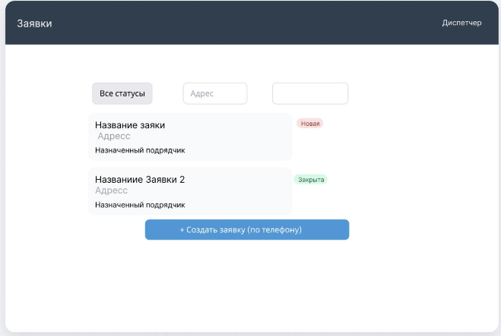
Экранная форма «Отчётность»

Slide 14
Выводы по работе
Основные выводы:
Проведён анализ предметной области, выявлены недостатки ручного учёта в Excel, обоснована необходимость автоматизации.
Разработана модель ИС с использованием UML-диаграмм и спроектирована нормализованная структура базы данных в Microsoft SQL Server.
Реализовано настольное приложение на C# и WPF с модулями учёта лицевых счетов, заявок, показаний и начислений.
Обеспечены механизмы защиты данных: авторизация, ролевая модель доступа и резервное копирование.
Внедрение системы позволяет сократить время обработки обращений, снизить количество ошибок ручного ввода и повысить прозрачность расчётов для жильцов.
Цель работы достигнута, задачи выполнены в полном объёме.

